Slide 1







Slide 2



KHỞI ĐỘNG
Khoa: Cuối tuần này là đến lượt nhóm mình tổ chức trò chơi trong hội vui học tập. Chúng mình mượn sách ở thư viện để tìm kiếm thông tin về Hệ Mặt Trời, các loài động vật, thực vật và làm câu hỏi nhé
Minh: Để có tư liệu sinh động mình sẽ mượn bố máy ảnh để quay phim và chụp ảnh.
An: Máy ảnh chụp được động vật và thực vật nhưng chụp Hệ Mặt Trời thì khó lắm.
Khoa: Chúng ta hãy nhờ người lớn dùng máy tính có kết nối Internet để tìm kiếm hình ảnh, đoạn phim hoặc phần mềm trò chơi,… Máy tính sẽ giúp chúng ta khám phá thế giới tự nhiên.

Slide 3

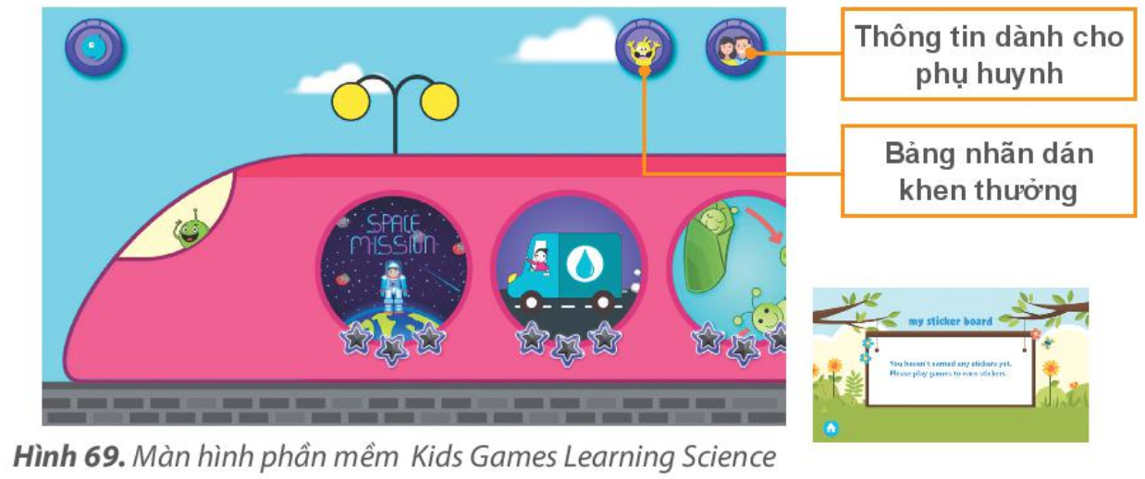
NHIỆM VỤ
1
Mở phần mềm khám phá thế giới tự nhiên và tìm hiểu về Hệ Mặt Trời.
HƯỚNG DẪN
Bước 1: Nháy đúp chuột vào biểu tượng phần mềm Kids Games Learning Science màn hình của phần mềm mở ra như sau:

Slide 4

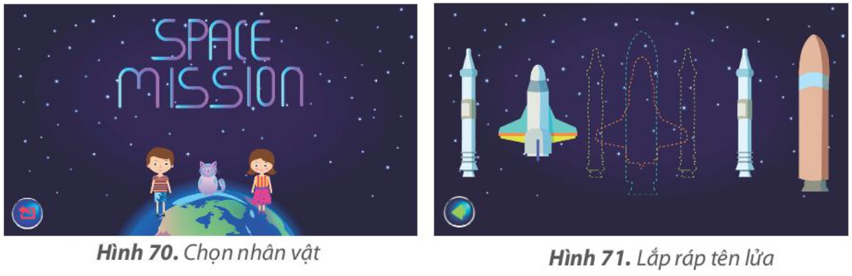
Bước 2: Nháy chuột vào biểu tượng để tìm hiểu Hệ Mặt Trời.
Bước 3: Nháy chuột vào hình tương ứng để chọn nhân vật (Hình 70).
Bước 4: Kéo thả các bộ phận vào đúng vị trí để lắp ráp tên lửa (Hình 71).

Slide 5
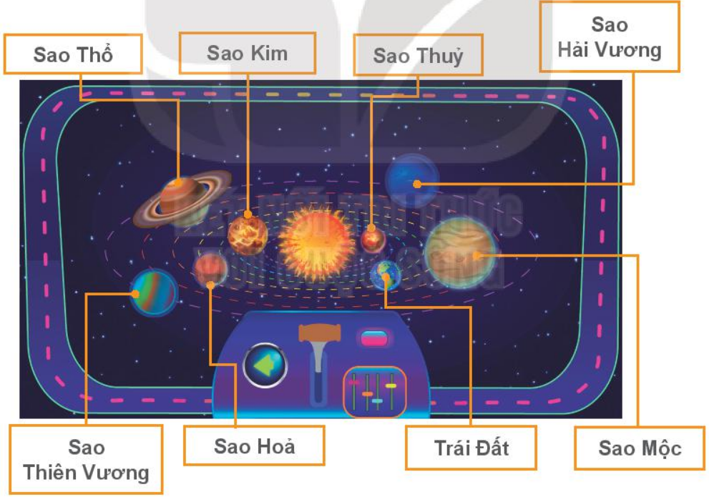
Bước 5: Nháy chuột vào hình Sao Kim trong Hệ Mặt Trời (Hình 72).
Hình 72. Chọn hành tinh trong Hệ Mặt Trời

Slide 6
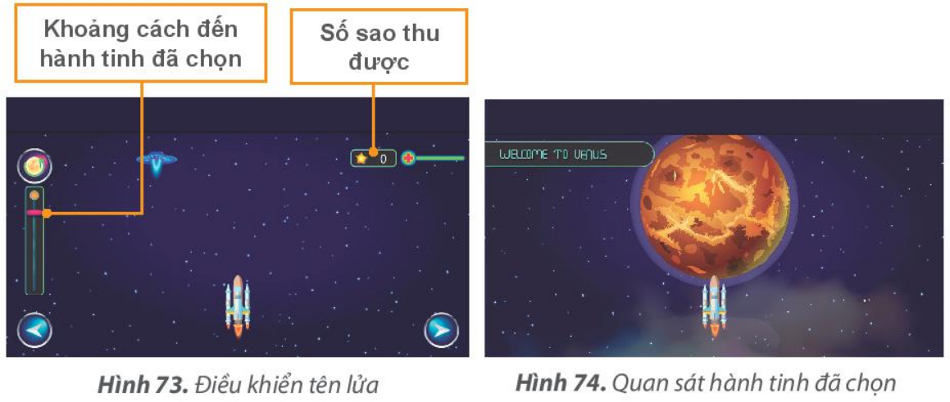
Bước 6: Nháy chuột sang trái hoặc sang phải tên lửa để điều khiển tên lửa lấy sao hoặc tránh các thiên thạch và các vật thể bay khác (Hình 73).
Bước 7: Quan sát hành tinh em đã chọn khi tên lửa về đích (Hình 74).
Bước 8: Em hãy ghi lại một số đặc điểm của Sao Kim mà em quan sát và đọc được vào vở.

Slide 7

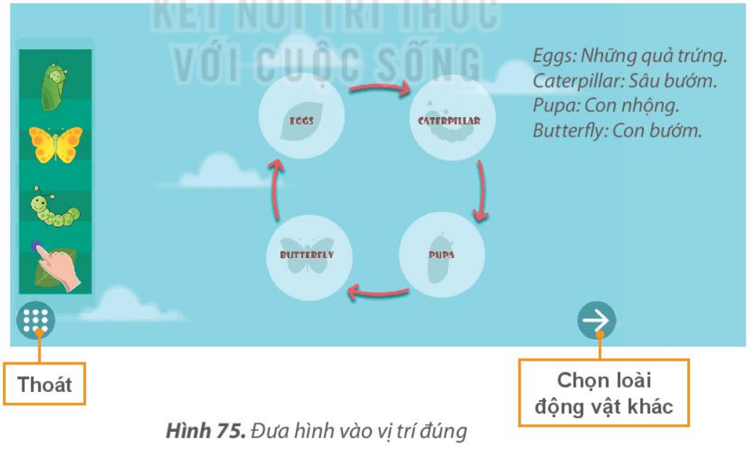
NHIỆM VỤ
2
Khám phá vòng đời của động vật.
HƯỚNG DẪN
Bước 1: Nháy đúp chuột vào biểu tượng
Bước 2: Chọn khám phá vòng đời của loài sâu bướm.
Bước 3: Chọn hình ảnh và kéo thả vào vị trí tương ứng (Hình 75).
Bước 4: Em hãy ghi lại các giai đoạn phát triển của loài sâu bướm vào vở.

Slide 8
NHIỆM VỤ
3
Kể lại những gì em quan sát được khi sử dụng phần mềm.
HƯỚNG DẪN
Em hãy trao đổi với bạn và kể cho nhau về thế giới tự nhiên mà em vừa khám phá, cùng nhau trả lời một số câu hỏi sau:
1. Nhờ sử dụng máy tính, em đã quan sát được Sao Kim trong Hệ Mặt Trời. Nó có đặc điểm gì?
A. Sao Kim là hành tinh có kích thước lớn nhất.
B. Sao Kim là hành tinh sáng nhất và nóng nhất.
C. Sao Kim là hành tinh gần Mặt Trời nhất
2. Vòng đời của bướm gồm mấy giai đoạn phát triển? Đó là những giai đoạn nào?
A. Ba giai đoạn trứng, sâu bướm, bướm.
B. Bốn giai đoạn: trứng, sâu bướm, kén, nhộng.
C. Bốn giai đoạn: trứng, sâu bướm, nhộng, bướm.

Slide 9

LUYỆN TẬP
1. Em hãy sử dụng phần mềm để quan sát các hành tinh trong Hệ Mặt Trời: Sao Thuỷ, Trái Đất, Sao Hoả, Sao Mộc, Sao Thổ, Sao Thiên Vương, Sao Hải Vương.
2. Em hãy sử dụng phần mềm để quan sát vòng đời của các loài động vật như gà, cá, rùa, bọ rùa ếch.

Slide 10

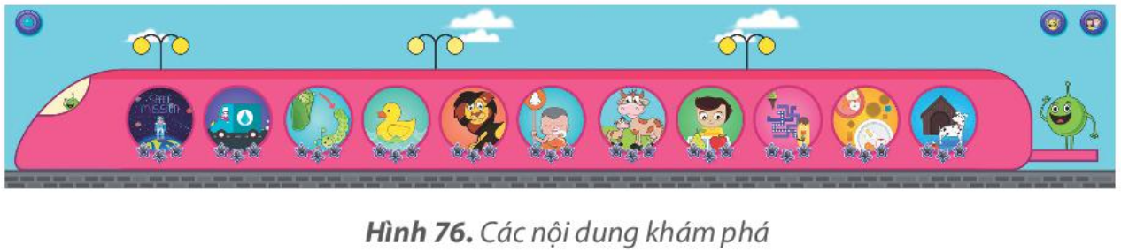
VẬN DỤNG
Em hãy khám phá tiếp các nội dung trong phần mềm để hiểu thêm về thế giới tự nhiên nhé.

Slide 11


L
L
LOVE
TẠM BIỆT VÀ HẸN GẶP LẠI
G
PIRCE
L
S
T
H
L

